Slide 1





三年级上册 第二单元 测量（二）
旗杆有多高

Slide 2
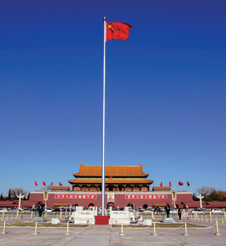


五星红旗是我国的国旗。在
天安门广场上，每天都会举行升
国旗的仪式。天安门广场的国旗
杆净高度为30米。
我们学校的国旗杆
大约有多高呢？

Slide 3





阅读理解
要解决的问题是
学校的国旗杆大
约有多高。
五星红旗是我们
的国旗，我们要
爱护国旗……
旗杆那么高，
怎么量呢？

Slide 4

制订计划
旗杆是固定的，
不能放平。
可以量旗杆上的
绳子……
可以把旗杆放
平再量吗？
旗杆比教学楼高一
些，可以根据教学
楼的高估一估……

Slide 5
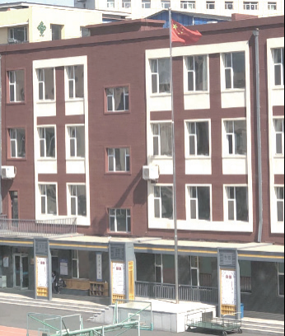

解决问题
我们组估了估，教学楼共4
层，每层高约3米，总高约
12米。国旗杆比教学楼要
高一些，大约是13米。

Slide 6
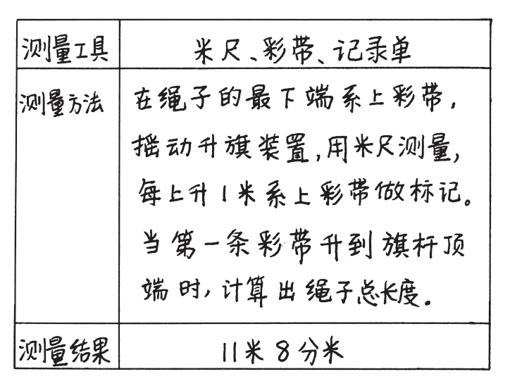

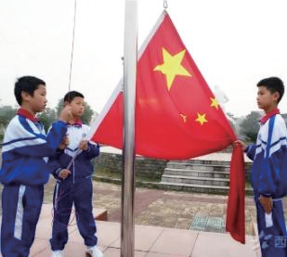
解决问题
我们组是这
样做的……

Slide 7


回顾反思
国旗杆下面有底座，用教学
楼来估旗杆的高，应该把底
座高度减掉……
我们组的方法是把旗
杆的高转化成绳子的
长……
我们几个组的测量结果不一
样，是因为……
这样的方法还可以解决
哪些问题呢？

Slide 8
你有什么收获？

